Slide 1




CHÀO MỪNG THẦY CÔ VÀ CÁC EM HỌC SINH ĐẾN VỚI BUỔI HỌC HÔM NAY

Slide 2







Preschool is an early childhood educational program for children aged 3 to 5 years old. It provides a structured environment that fosters cognitive, social, emotional, and physical development through play-based and teacher-guided activities.

Slide 3


Thứ Năm ngày 13 tháng 11 năm 2025
Đạo đức
Bài 5: Em yêu lao động (Tiết 1)

Slide 4



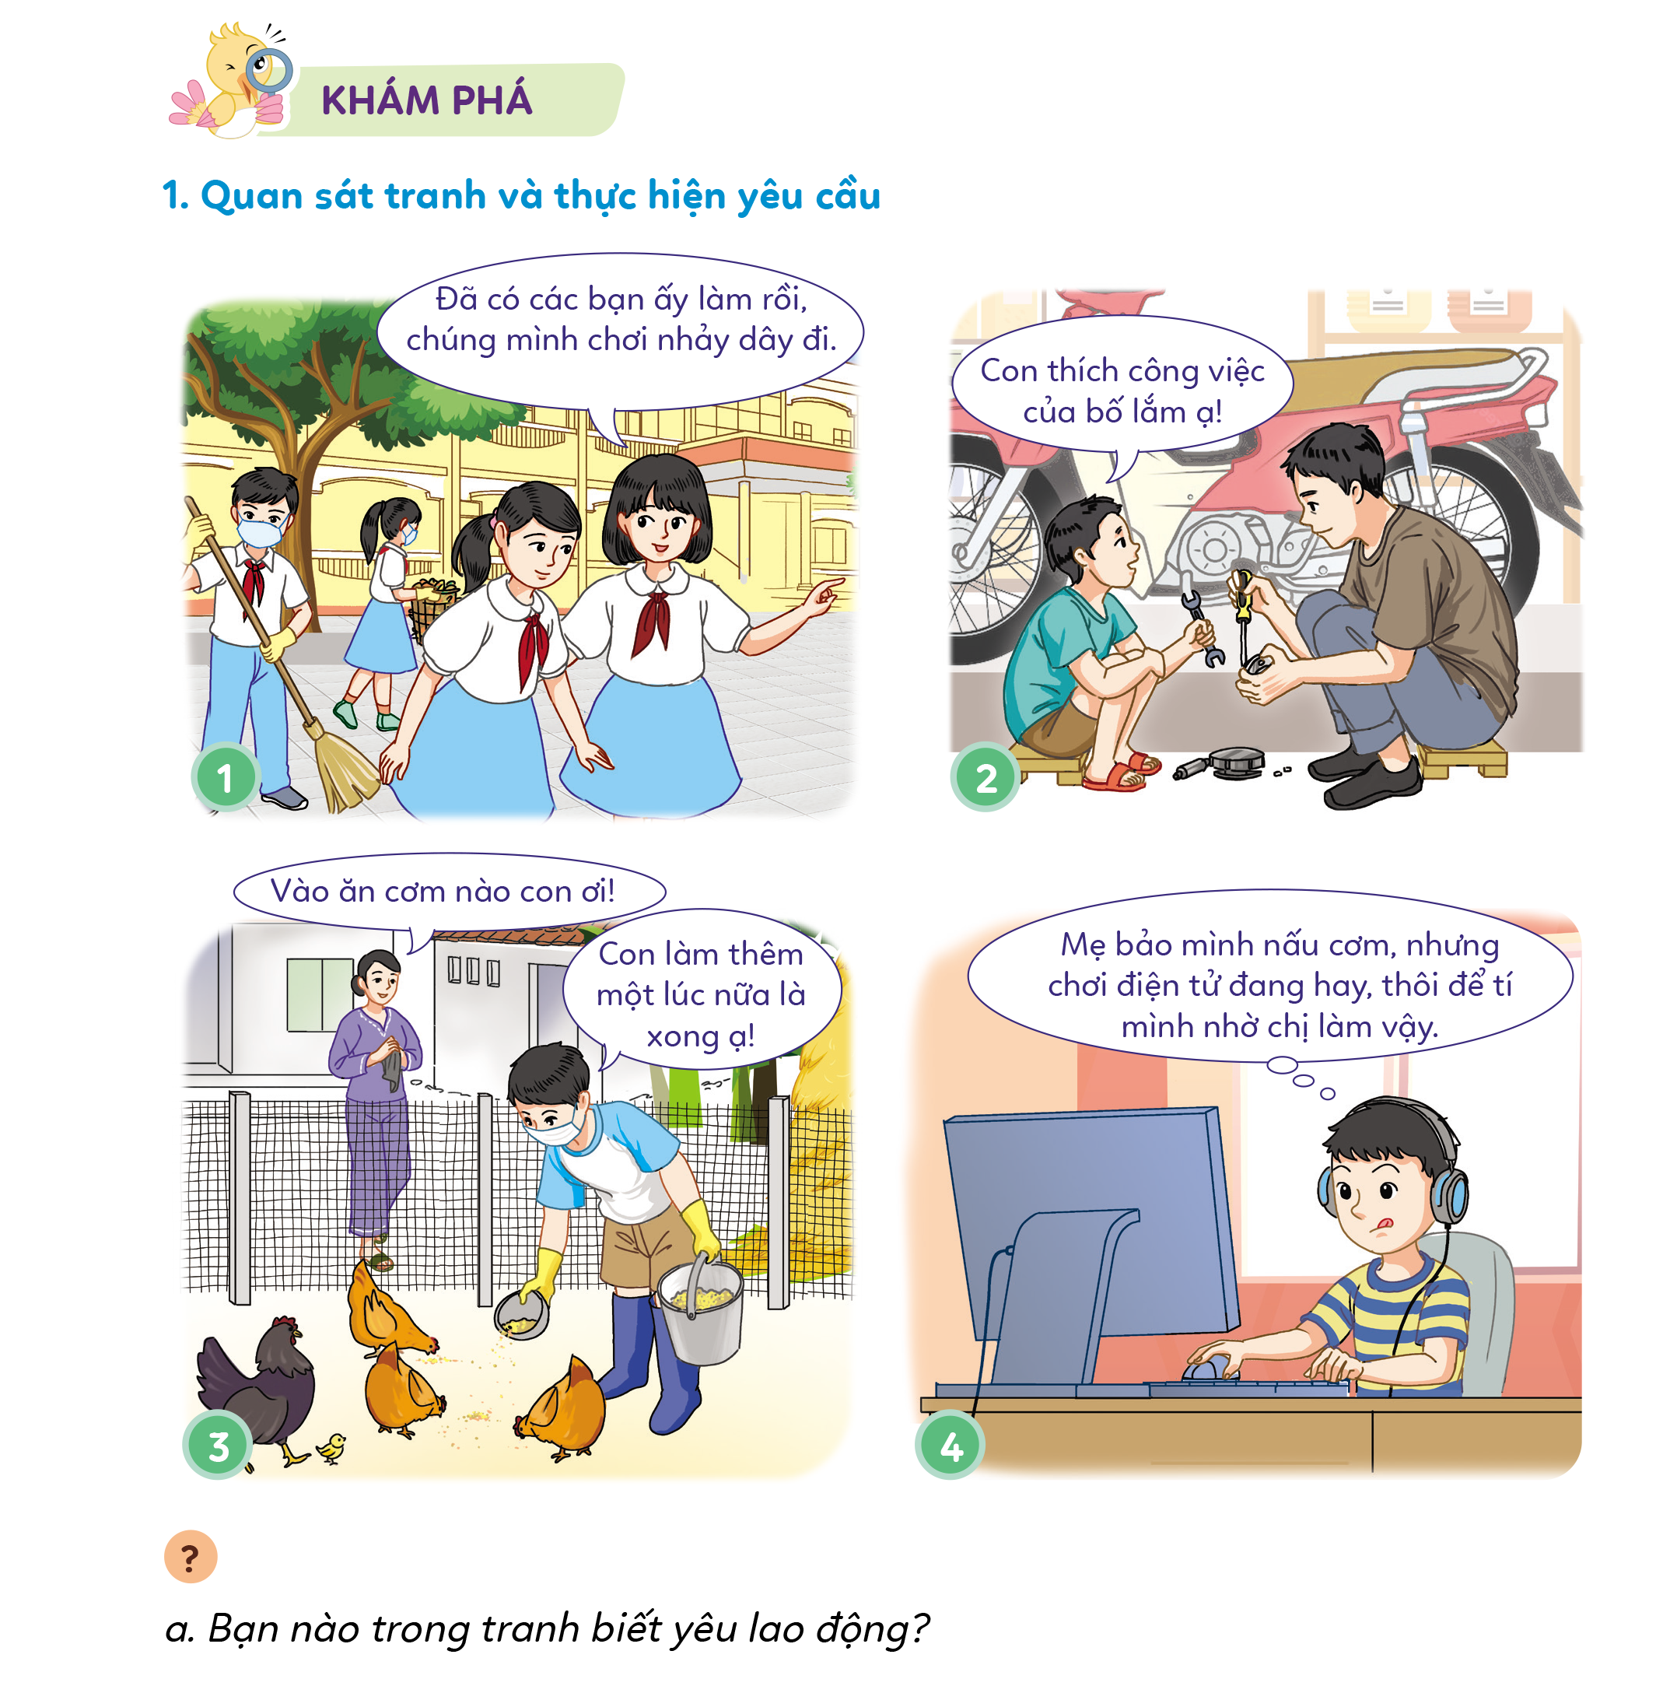


HOẠT ĐỘNG 1: BIỂU HIỆN CỦA YÊU LAO ĐỘNG
Mathematics
Art and Creativity
Social-Emotional Development:
Science & Nature

Slide 5


Slide 6




HOẠT ĐỘNG 2: VÌ SAO PHẢI YÊU LAO ĐỘNG

Slide 7





Slide 9
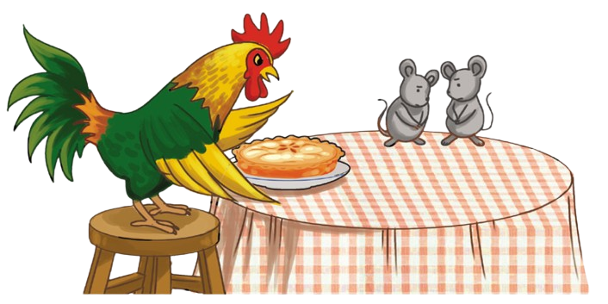

Slide 11
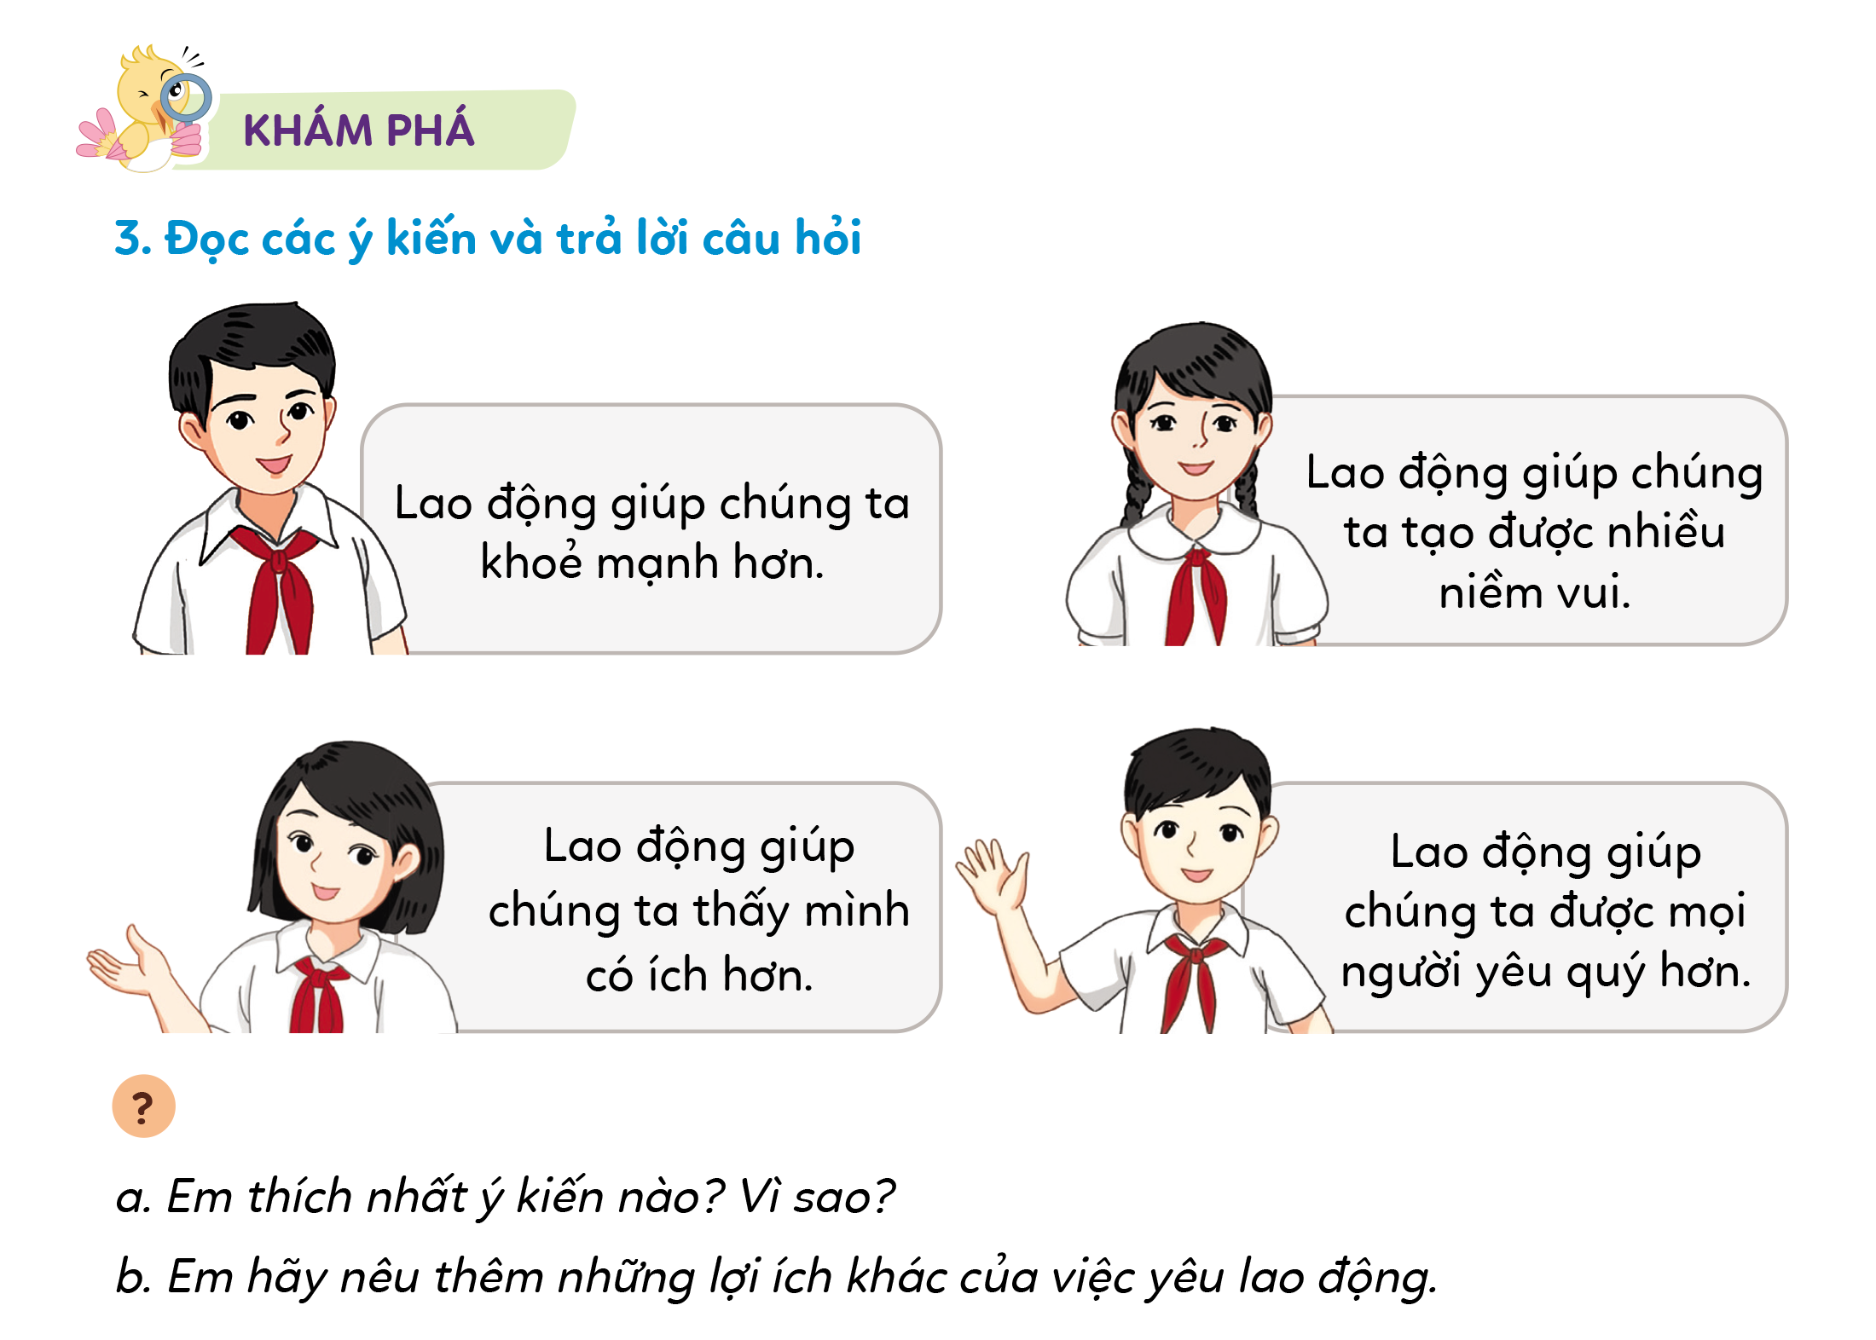
HOẠT ĐỘNG 3: MỘT SỐ LỢI ÍCH CỦA YÊU LAO ĐỘNG

Slide 12
HOẠT ĐỘNG 3: MỘT SỐ LỢI ÍCH CỦA YÊU LAO ĐỘNG

Slide 13
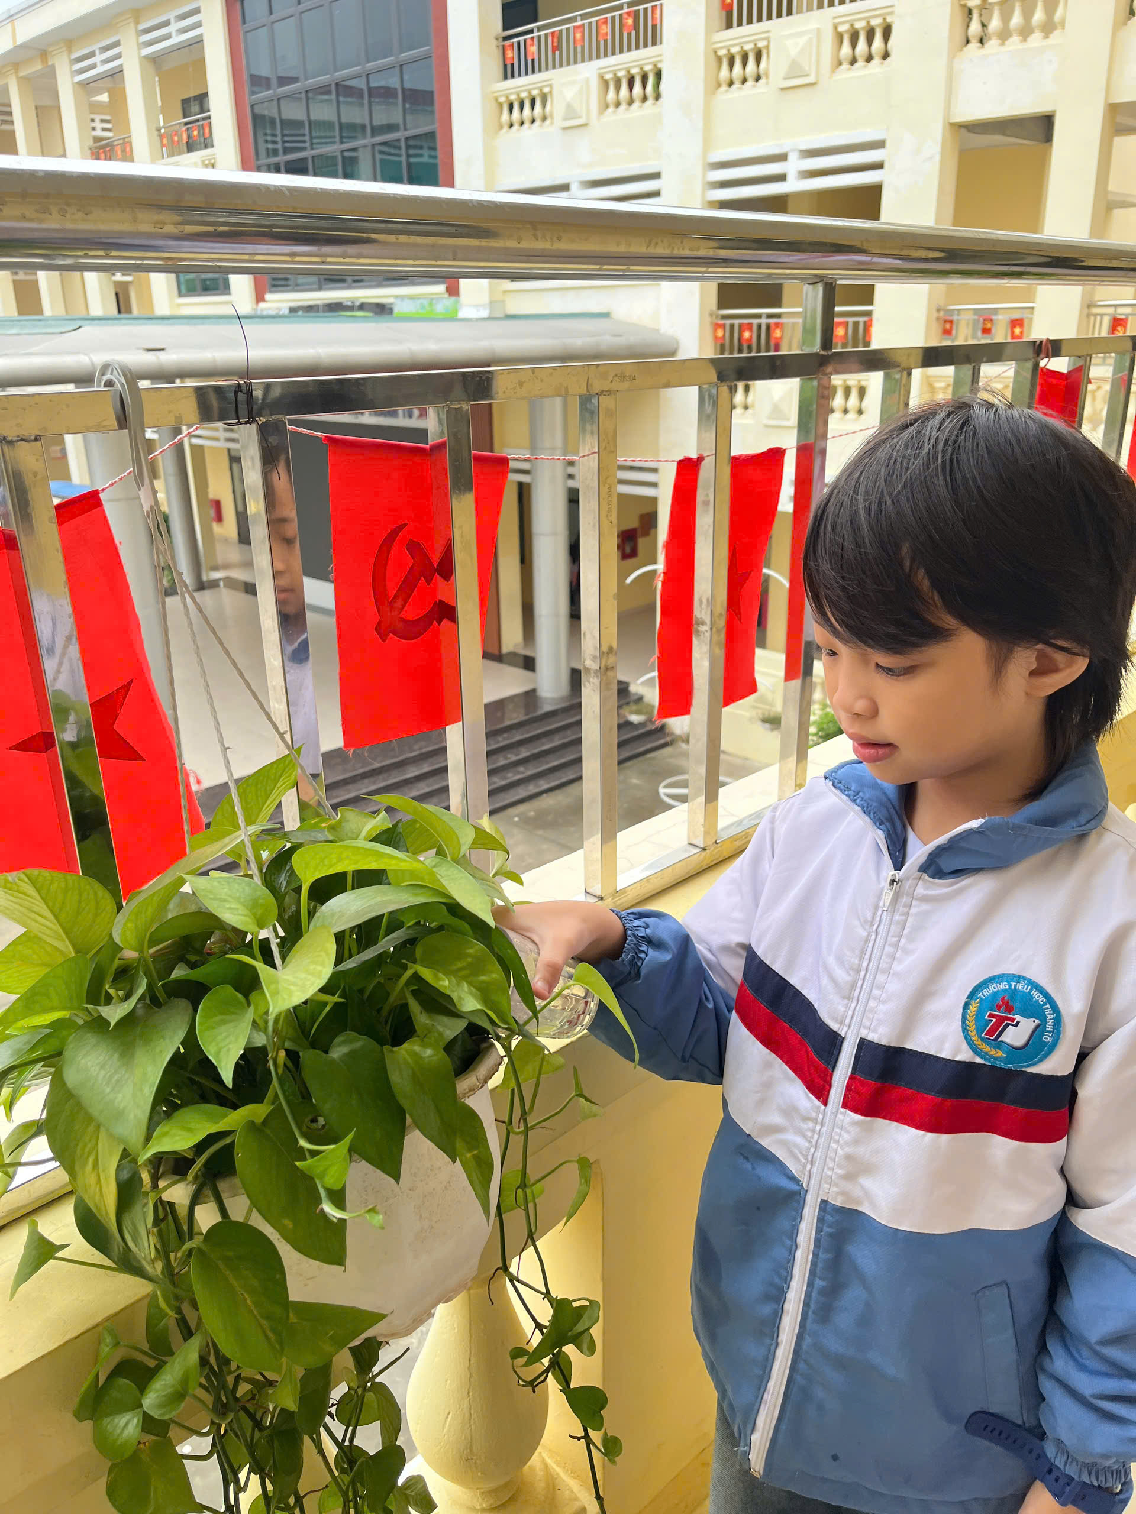
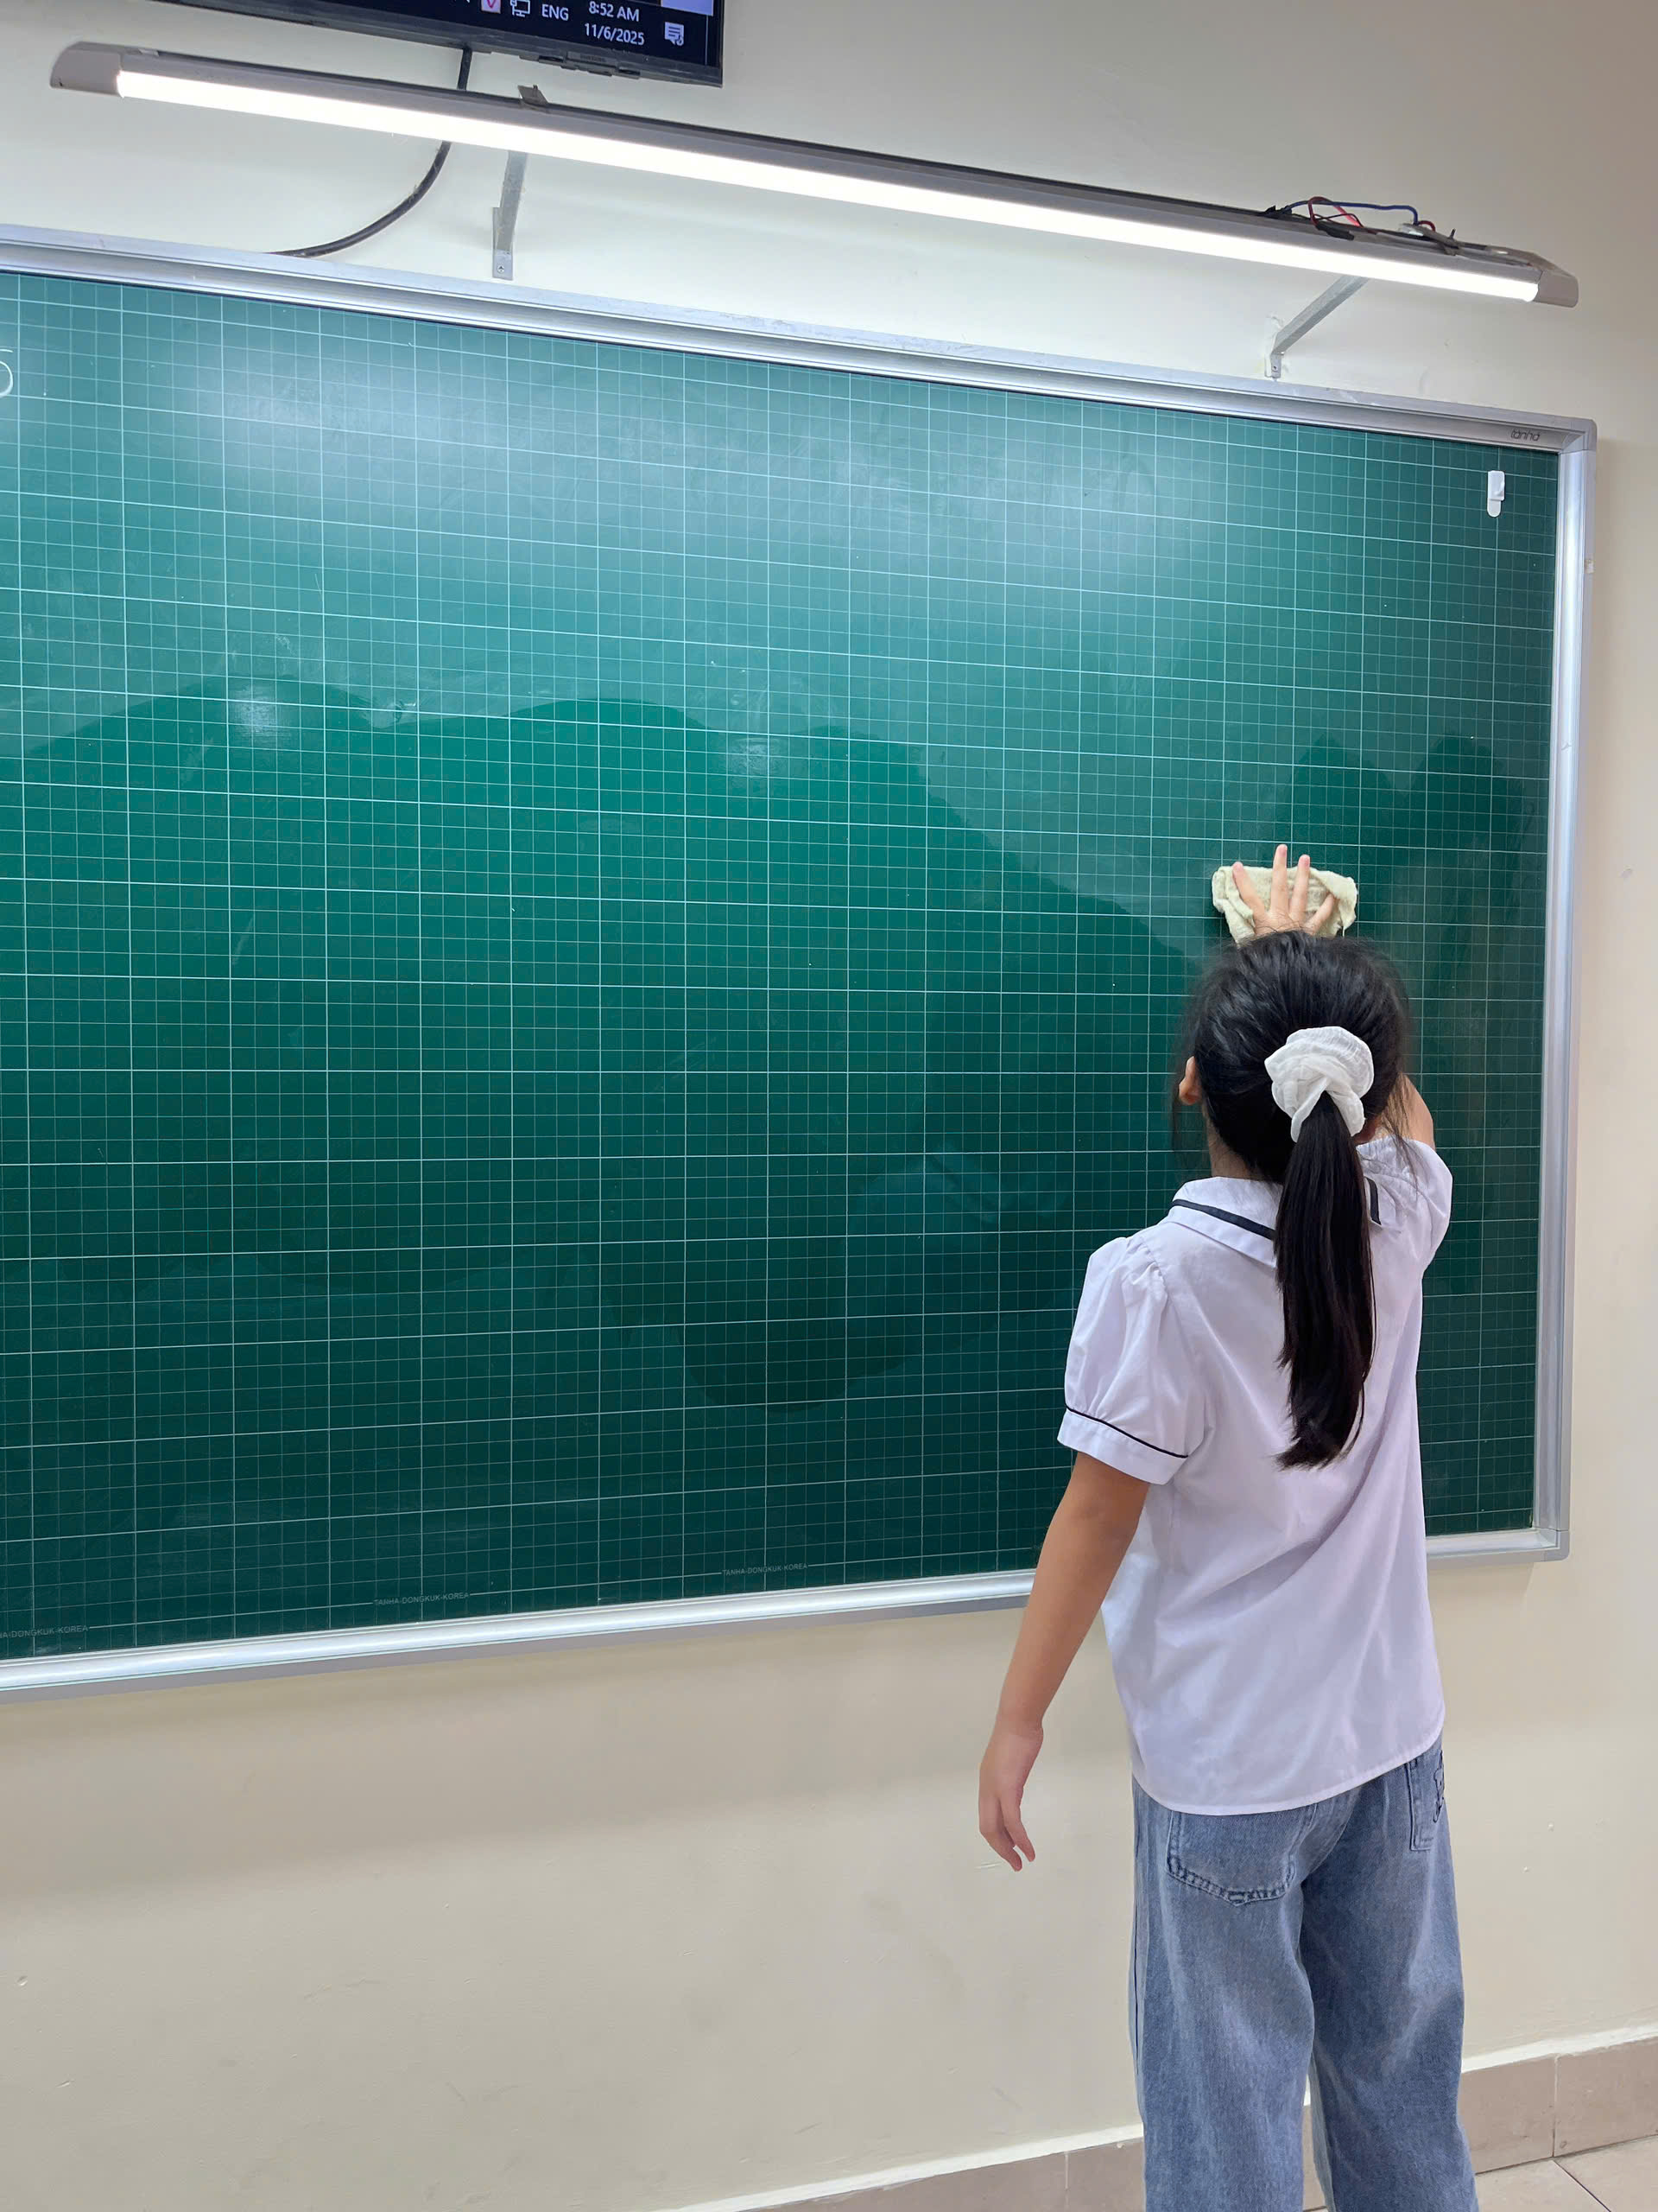
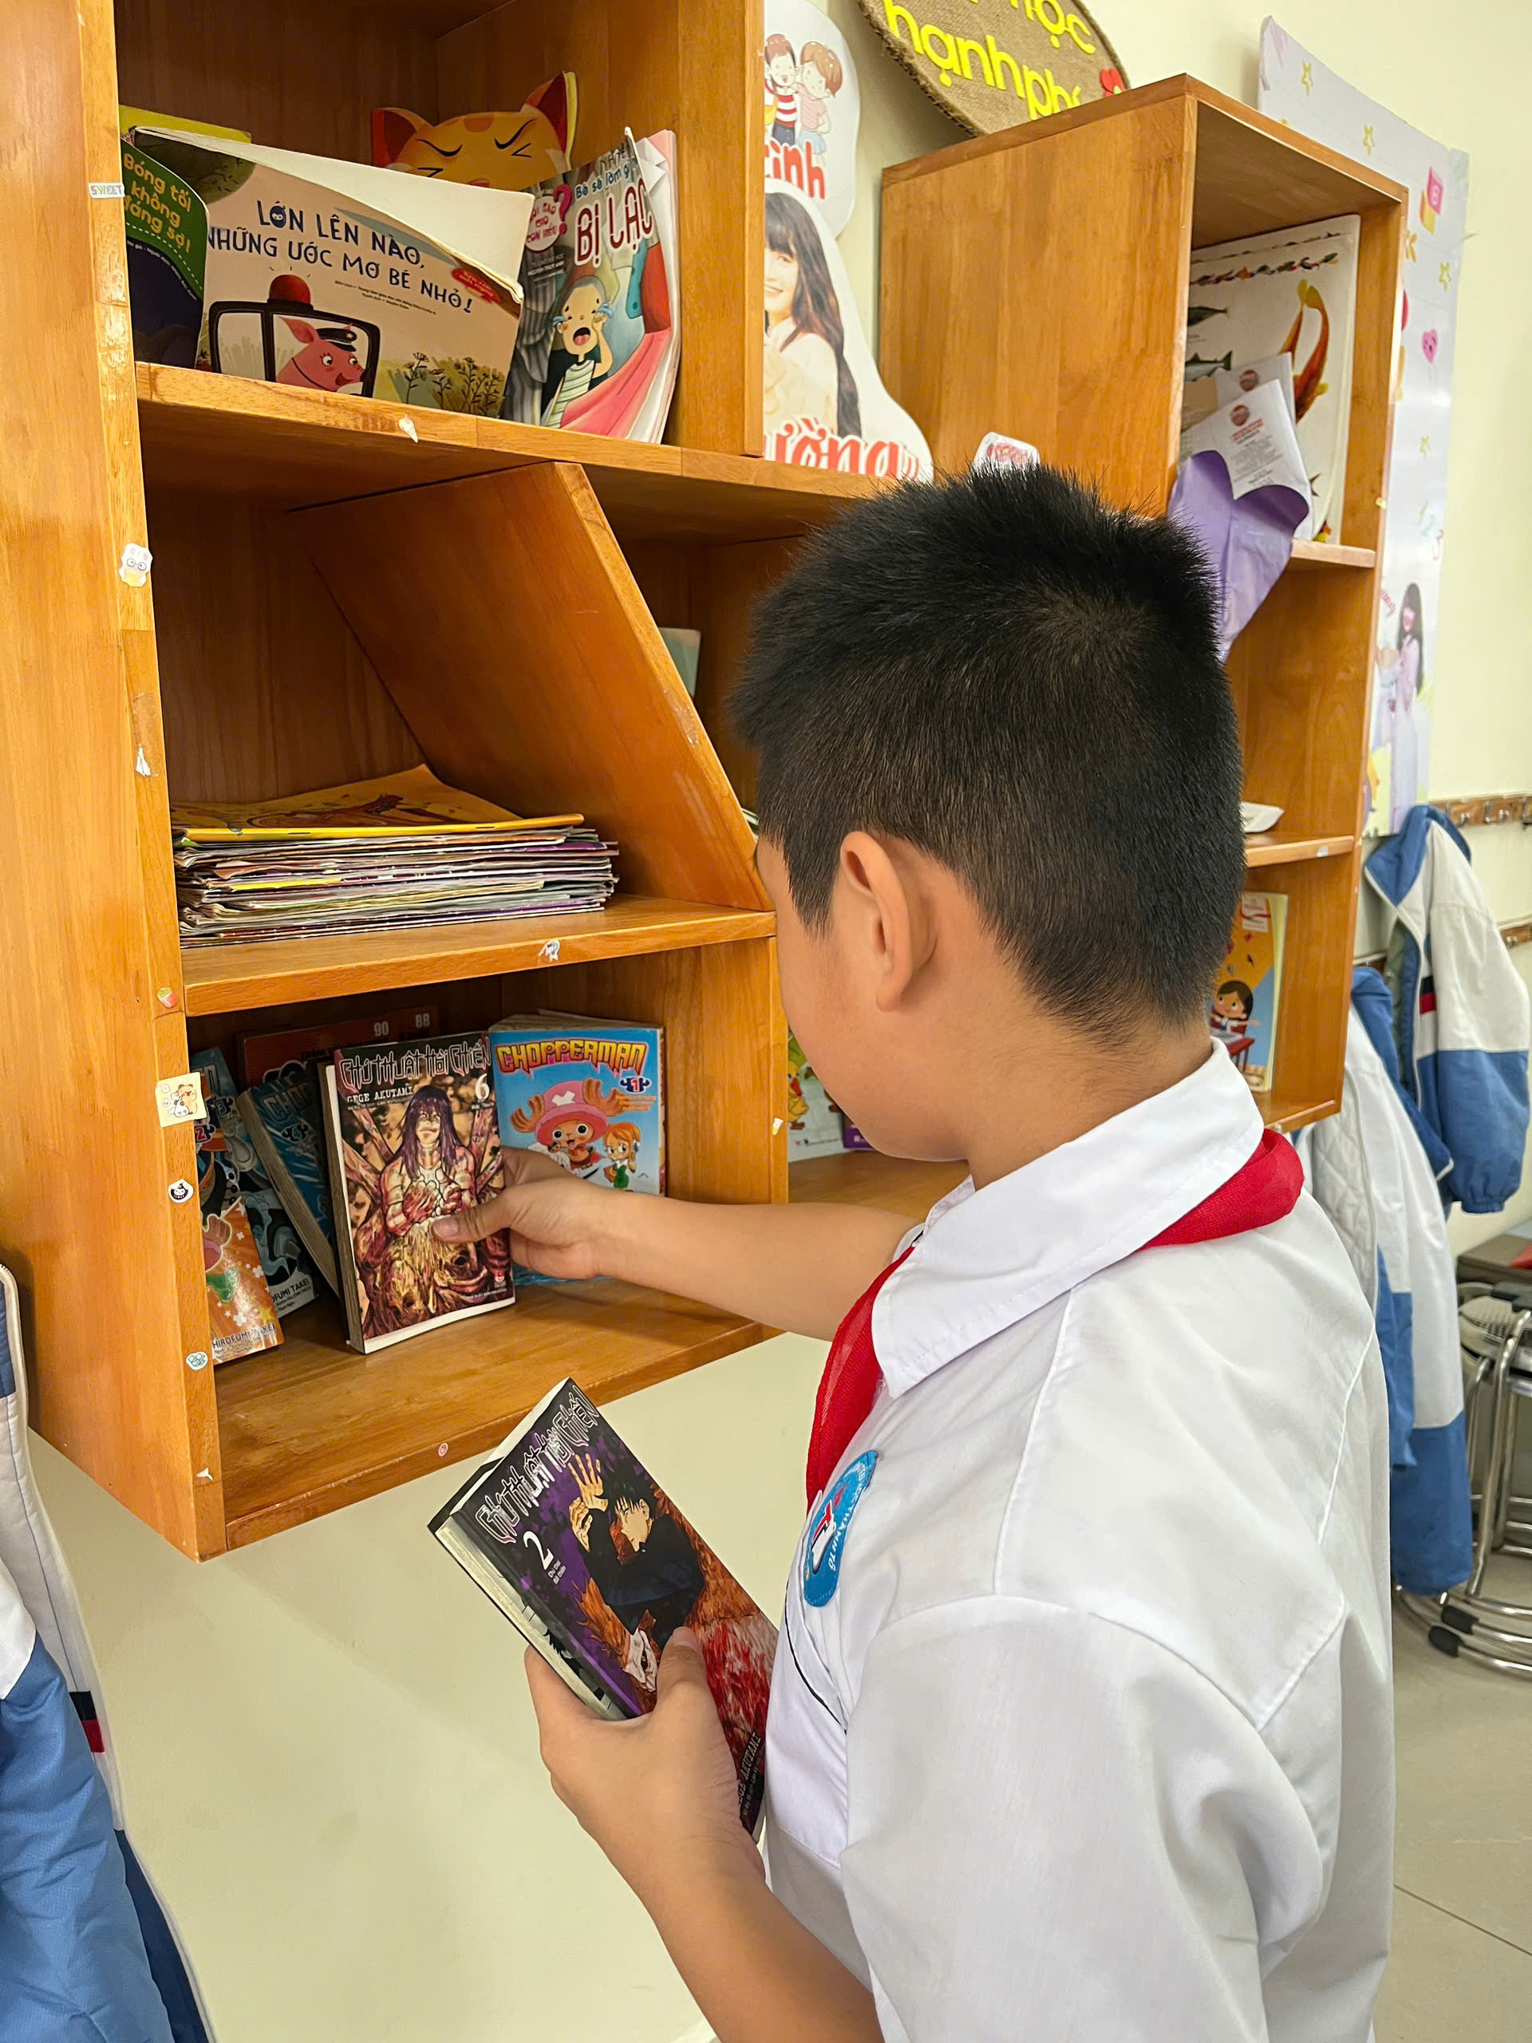

Slide 14
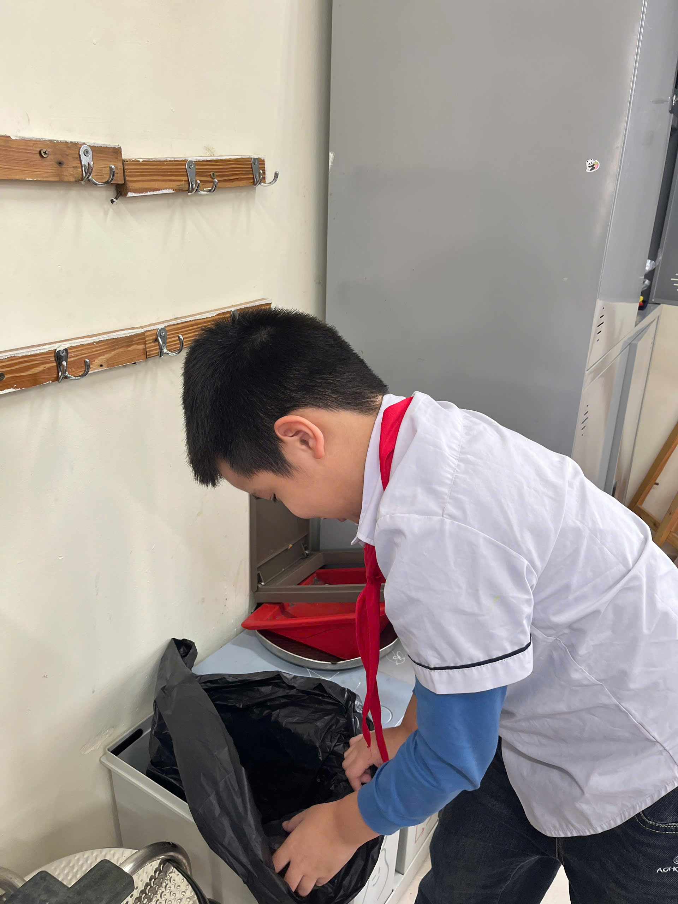
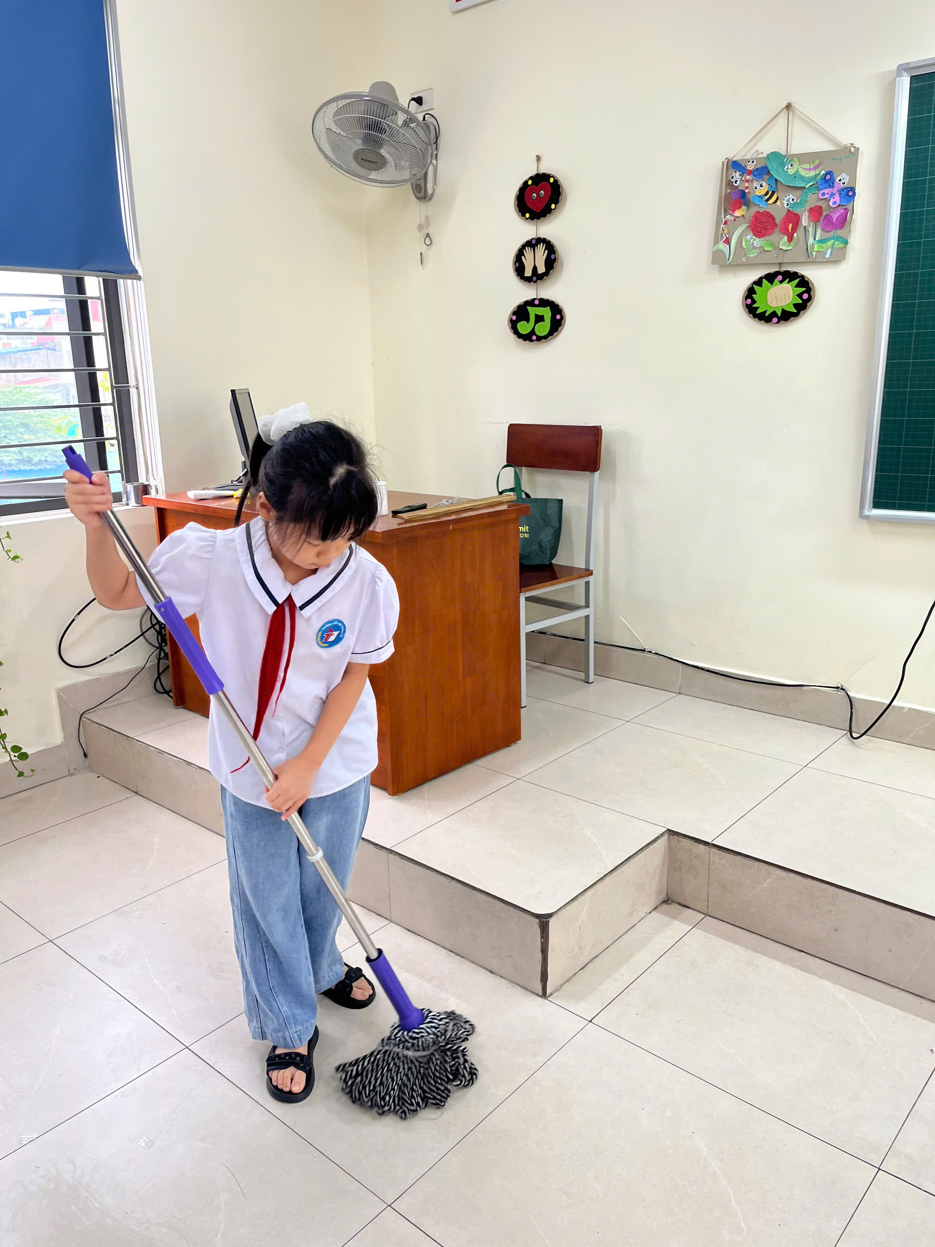
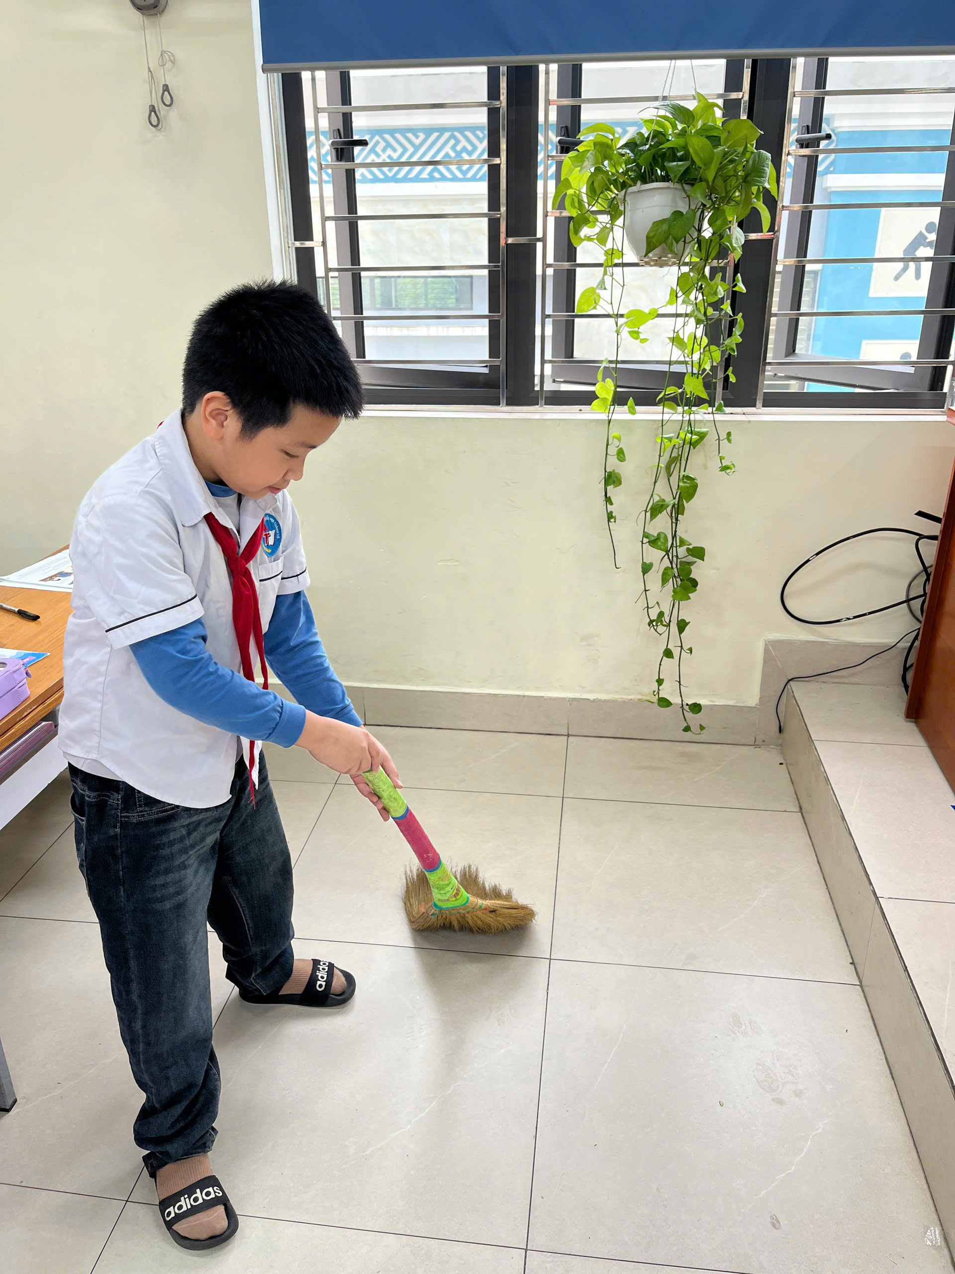

Slide 15




Lê Thị Oanh

